Slide 1
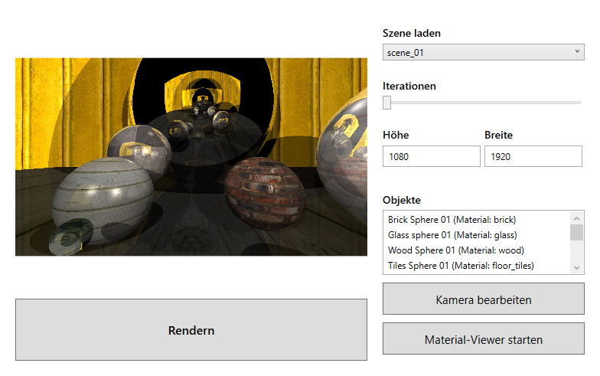
Personal – Folie1
3D-Renderer
LEA-Projekt von Jonas Mühlmann und Tim Dreier
Betreuender Dozent: Herr Schlichting

Slide 2
Personal – Folie2
Muss- & Kann-Ziele
MUSS
Rendern von Kugeln und Ebenen
Szenen-Konfigurationen in Dateien auslagern
Szene durch GUI bearbeiten
Szene durch GUI bearbeiten
Lichtstreuung
Streu- und Spiegel-Reflektion
Schattenwurf
KANN
Rendern von Quadern und anderen 3D-Objekten
Darstellung von Transparenz
Nutzung von Diversen Texture-Maps

Slide 3
Personal – Folie2
Render-Ergebnis und
Szenen-Einstellungen
Höhe, Breite, Anzahl Interationen
Objekte mit einem Klick bearbeiten
Kamera und Materials bearbeiten
Ergebnis mit Knopfdruck rendern

Slide 4
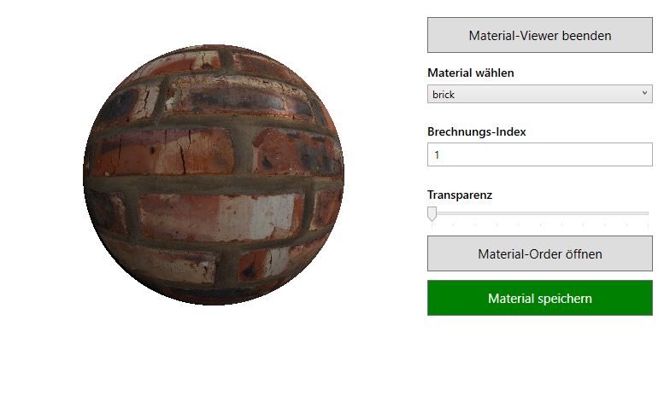
Personal – Folie2
Material-Viewer
Konfiguration wie Brechnung und Transparenz anpassen
Ordner mit Material-Dateien öffnen

Slide 5
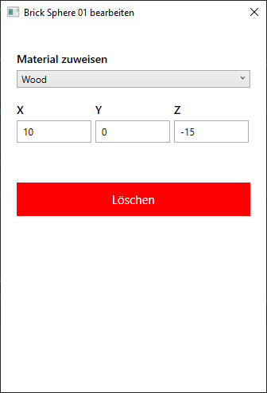
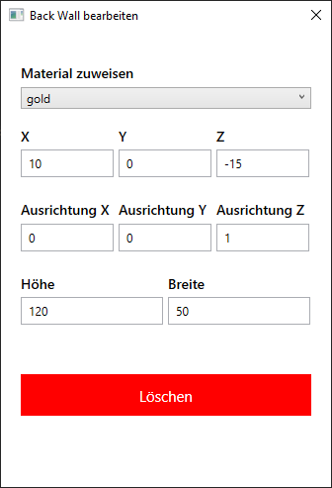
Personal – Folie2
Objekte bearbeiten
Kugeln, Ebenen, Quader
Eigenschaften je nach Typ des Objektes bearbeiten oder löschen

Slide 6

Personal – Folie8
Fazit
Eine erfolgreiche Lernaufgabe!
Zeitpläne eingehalten
Gute Kommunikation
Effektive Aufteilung in Frontend und Backend

Slide 7

Personal – Folie10
Vielen Dank!
Jonas Mühlmann und Tim Dreier
bib International College

